Slide 1
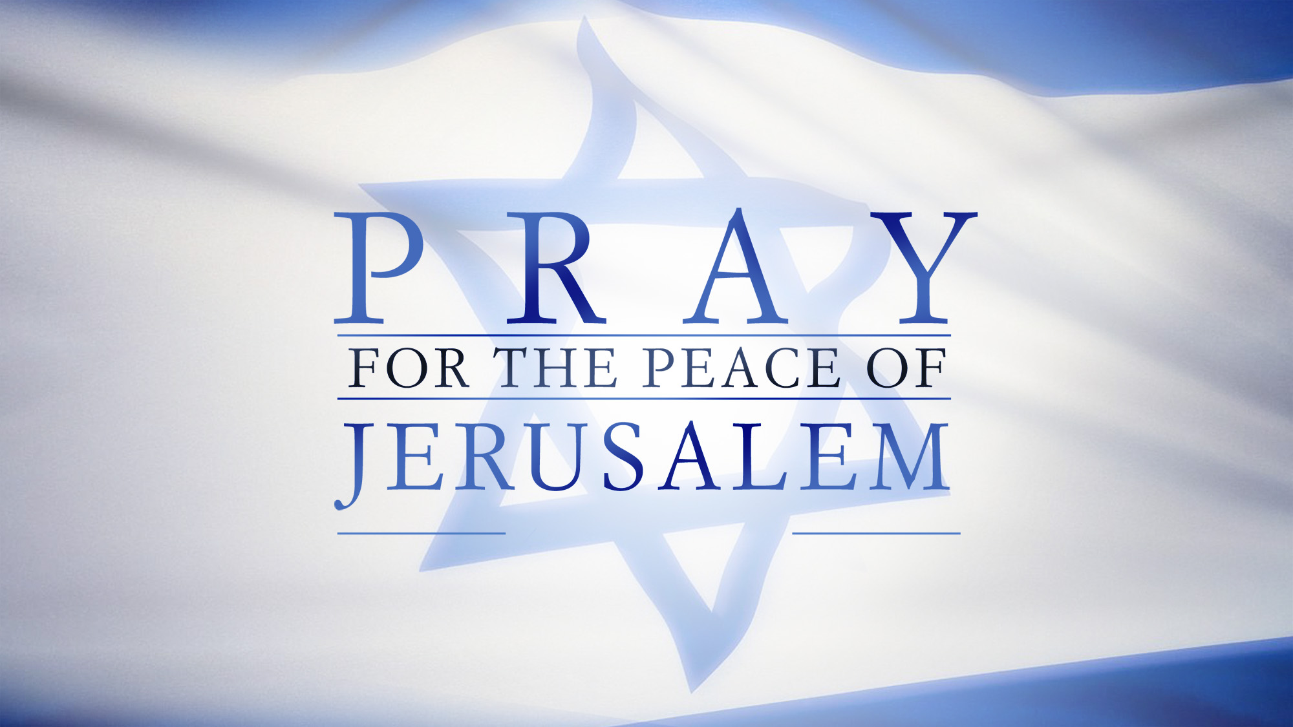
1. 2015年美國國會
2.猶太長兄在aliayh回轉歸向神

Slide 2
1. 2015年美國國會
2.猶太長兄在aliayh回轉歸向神

Slide 3
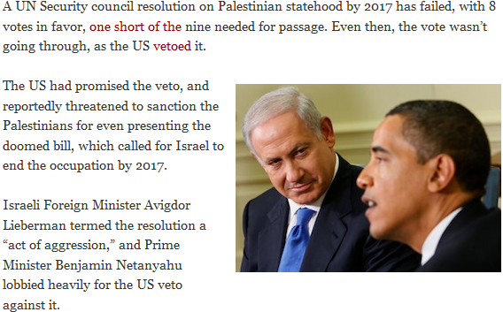
為美國的禱告得到應允:
美國12/30/2014做了對的事
聯合國安理會12月30日在美國反對下,以一票之差未通過承認巴勒斯坦國家地位決議

Slide 4
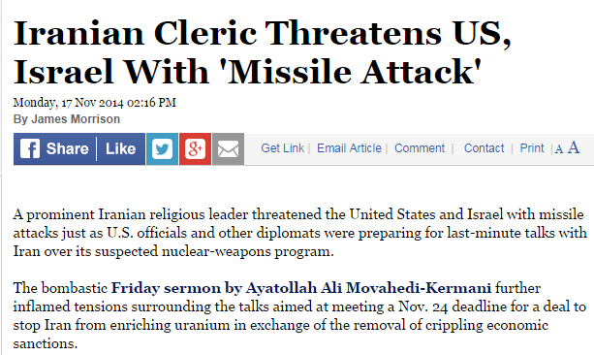
伊朗領導者咒詛神的國及其百姓
11/2014伊朗在核能談判獲勝，可再拖延7個月，這將使伊朗更接近發展出核子彈和洲際彈道飛彈

Slide 5
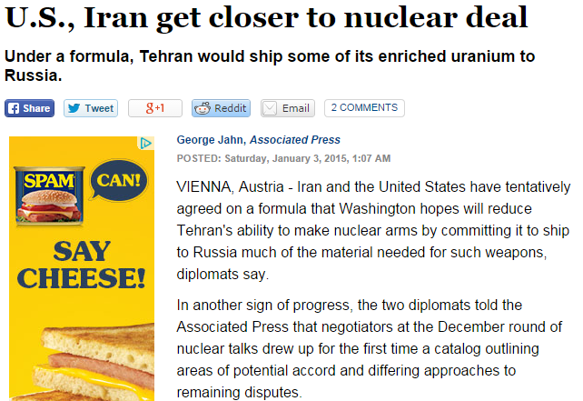

Slide 6
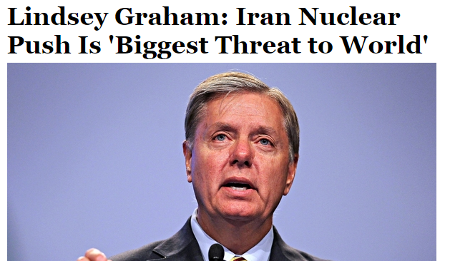

Slide 8
1. 2015年美國國會
2.猶太長兄在aliayh回轉歸向神

Slide 9
為aliyah的禱告得到應允
歐盟基本權利機構調查:因為反猶太主義,歐洲猶太人三分之一考慮移民
‘14烏克蘭回歸+400%
‘14法國回歸+190%
彌賽亞猶太教在以色列快速成長

Slide 10
1. 2015年美國國會
2.猶太長兄在aliayh回轉歸向神

Slide 11
‘15國會效忠宣誓(Pledge of Allegiance)
http://cnsnews.com/news/article/terence-p-jeffrey/house-representatives-pledges-its-allegiance-one-nation-under-god
"I pledge allegiance to the flag of the United States of America, and to the Republic for which it stands, one nation under God, indivisible, with liberty and justice for all.“
我謹宣誓效忠美國國旗及效忠所代表之共和國，上帝之下，未可分裂之國度，自由平等全民皆享。

Slide 12
禱告1
基於美國憲法,興起參議院介入美國主導的與伊朗的核會談.奉耶穌的名,任何容許伊朗秘密制造核彈的會談,都不許越過美國國會的防線
國會監督的权柄实施在政府之上:美国 - 要进入你的呼召中,再成为以色列的祝福
創12:3 為你祝福的,我必賜福與他.那咒詛你的,我必咒詛他.地上的萬族都要因你得福

Slide 13
禱告 2
感謝主將趕散的民招聚回祖國
猶太長兄們在aliayh回轉歸向神.日子将到,主要兴起猶太国成大卫公义的苗裔…在他的日子,犹大必得救,以色列也安然居住.
亞8:7-8我要從東方從西方救回我的民。我要領他們來，使他們住在耶路撒冷中。他們要作我的子民，我要作他們的神，都憑誠實和公義

